Slide 1

UBND QUẬN LONG BIÊN
TRƯỜNG MẦM NON HOA MỘC LAN
LĨNH VỰC PHÁT TRIỂN NGÔN NGỮ
LÀM QUEN CHỮ CÁI v - r
Lứa tuổi 5 – 6 tuổi

Slide 2

Mục đích – yêu cầu
* Kiến thức:
- Trẻ nhận biết và phát âm đúng các chữ cái v, r.
- Trẻ nhận ra các chữ cái đã học có trong các từ chỉ hình ảnh
- Trẻ biết cấu tạo, đặc điểm của chữ v, r.
- Trẻ nhận biết các kiểu chữ v, r (in thường, viết thường, in hoa)
* Kỹ năng:
- Luyện phát âm chính xác chữ cái v, r.
- So sánh những đặc điểm giống và khác nhau giữa các chữ cái v, r.
- Trẻ biết phối hợp với các bạn trong nhóm chơi, trả lời câu hỏi đúng nội dung.
* Thái độ:
- Trẻ vui vẻ, hứng thú, tích cực tham gia vào các hoạt động.
- Trẻ mạnh dạn trả lời câu hỏi của cô.

Slide 3


«
g
cÇu vång
c
©
u
n

Slide 4

v

Slide 5
V
v
v

Slide 6

t t
mÆt trêi
m
¨
¬
i

Slide 7

r

Slide 8
R
r
r

Slide 9
v
r

Slide 10


Slide 11


Câu 1: Chữ cái gồm 1 nét xiên phải và 1 nét xiên trái ghép lại với nhau là chữ gì?
a. Chữ v
b. Chữ g
c. Chữ h

Slide 12
Câu 2: Chữ cái gồm 1 nét thẳng và 1 nét cong nhỏ phía trên ghép lại với nhau là chữ gì?
a. Chữ v
b. Chữ r
c. Chữ c

Slide 13



Câu 3: Chữ v có mấy nét, đó là những nét gì?
a. 2 nét:
b. 1 nét :
c. 3 nét:

Slide 14


Câu 4: Chữ r gồm mấy nét, đó là những nét gì?
a. 1 nét:
b.2 nét:
c. 2 nét:

Slide 15
Trò chơi
Tìm bạn thân
cách chơi: mỗi trẻ có 1 thẻ chữ, vừa đi vừa hát bài hát “ Tìm bạn thân”, khi có hiệu lệnh tìm bạn, bạn có thẻ chữ v sẽ tìm bạn có thẻ chữ r, bạn có thẻ chữ g sẽ tìm bạn có thẻ chữ y. Bạn nào không tìm được bạn của mình sẽ phải nhảy lò cò

Slide 16
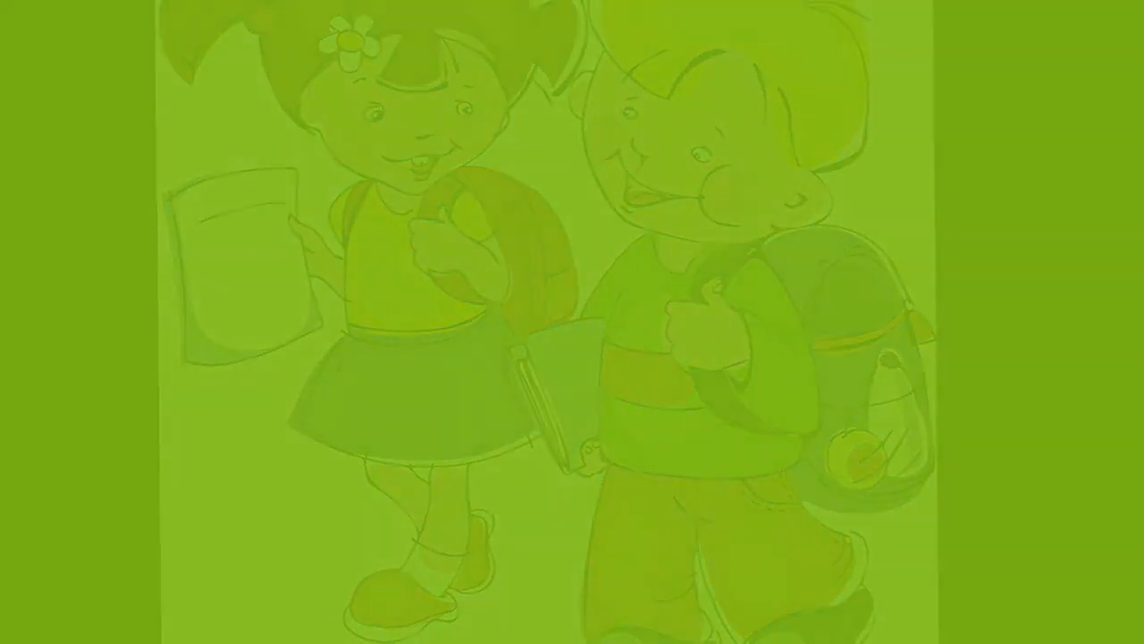

Slide 17

Hẹn gặp lại các con vào giờ học lần sau

